Slide 1

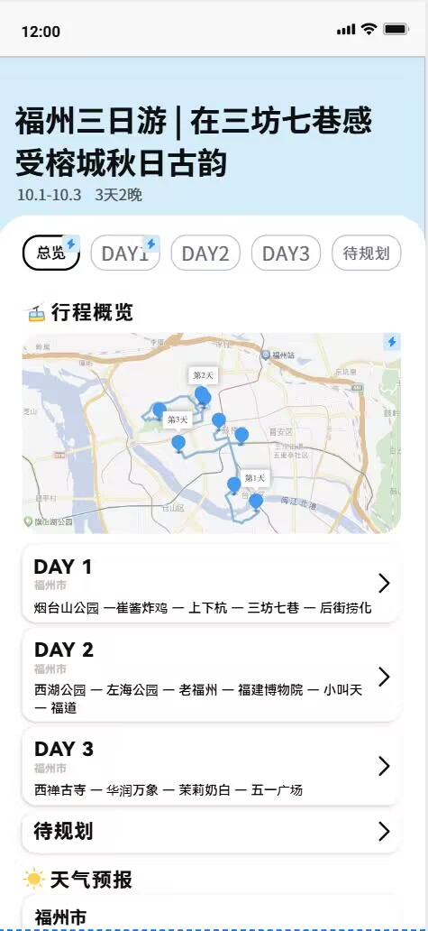

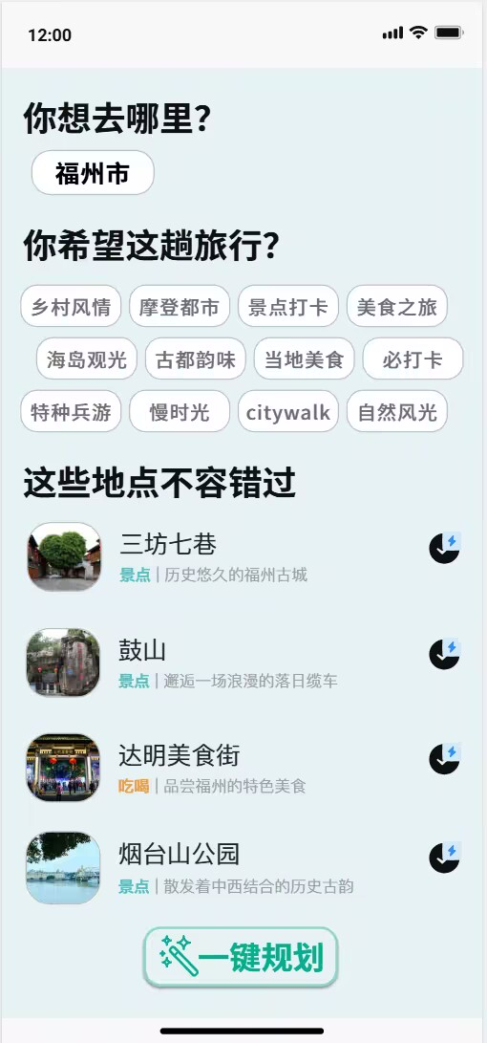

MAN！ WHAT ＣＡＮ I ＳＡＹ？
智能内容解析与旅游推荐引擎先行者
负责人 | 蓝敏龙
团队成员 | 陈碧煌 王梓铭 阿依娜孜
施宇翔 承宇豪 杨邑豪 刘宇杰 郭剑敏

Slide 2


目 录
CONTENTS
实施计划
01
原型设计
03
Prototype Design
Implementation Plan
概要设计
展望与总结
02
04
Outline Design
Outlook and Summary

Slide 3
01
原型设计
The introduction
Prototype design involves creating an early model of a product to test ideas and gather feedback
01

Slide 4


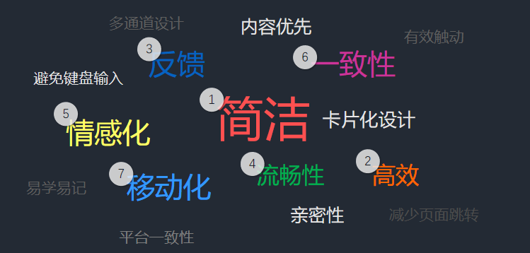
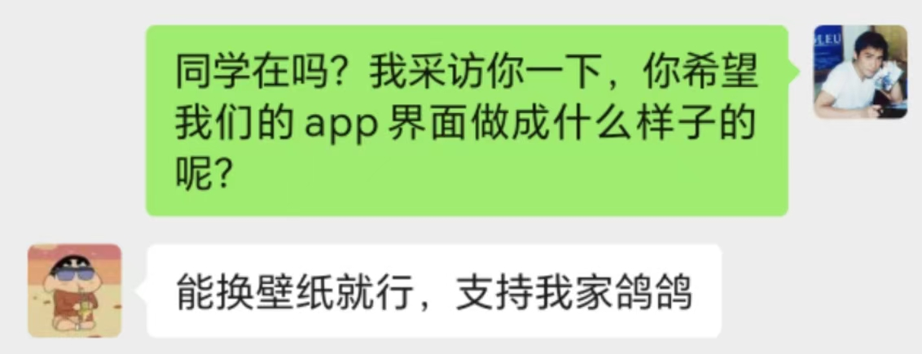
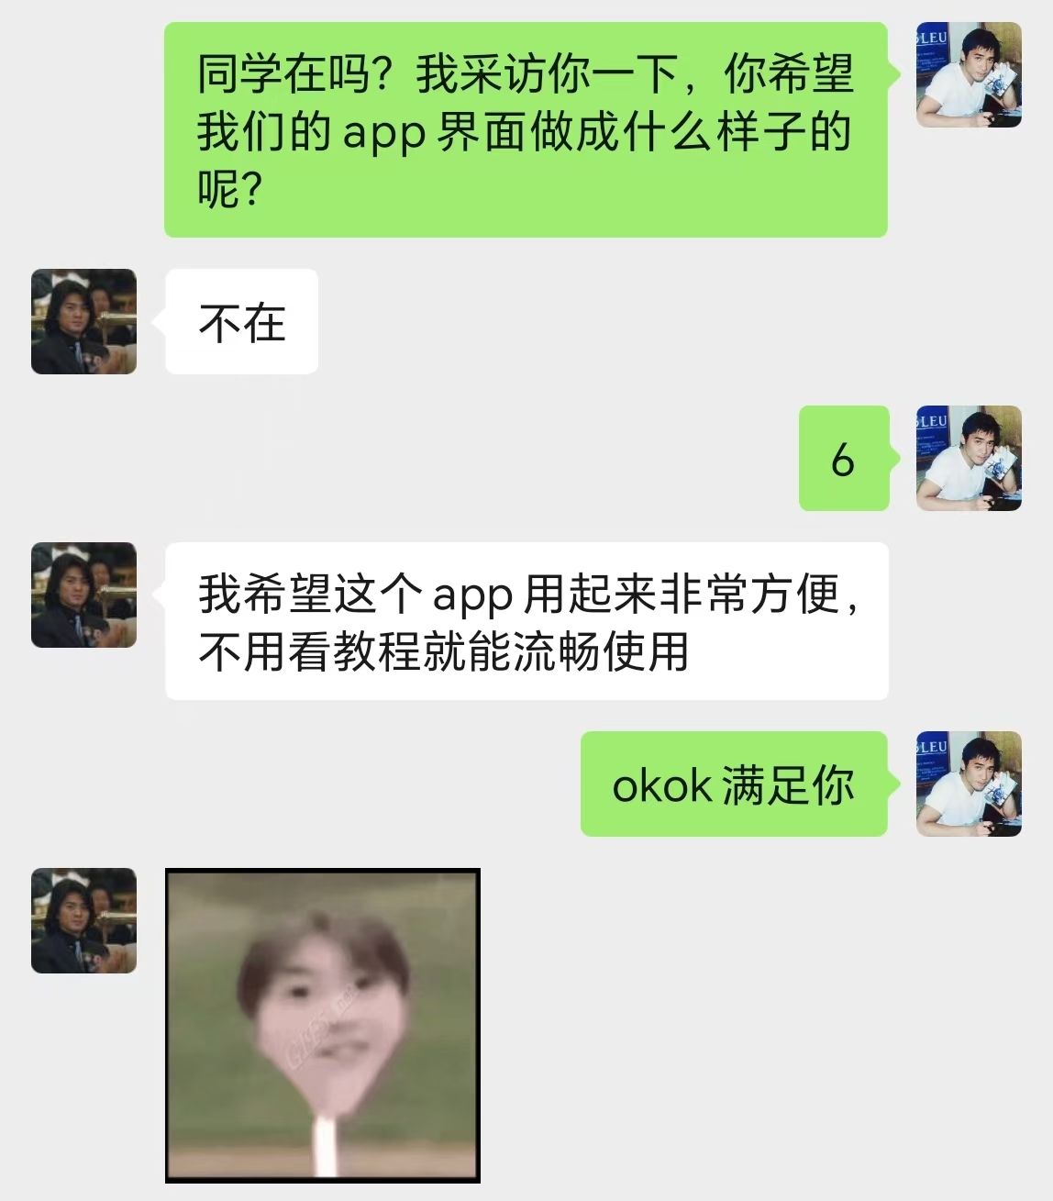
设计思路
我们听用户需求
我们有设计原则

Slide 5
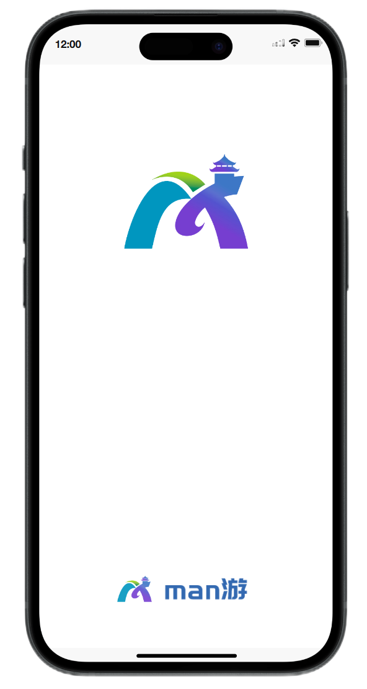
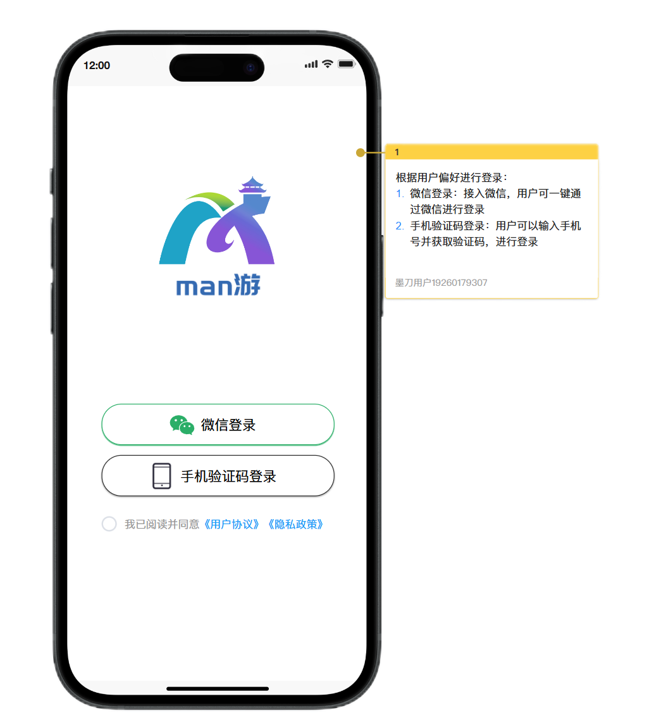
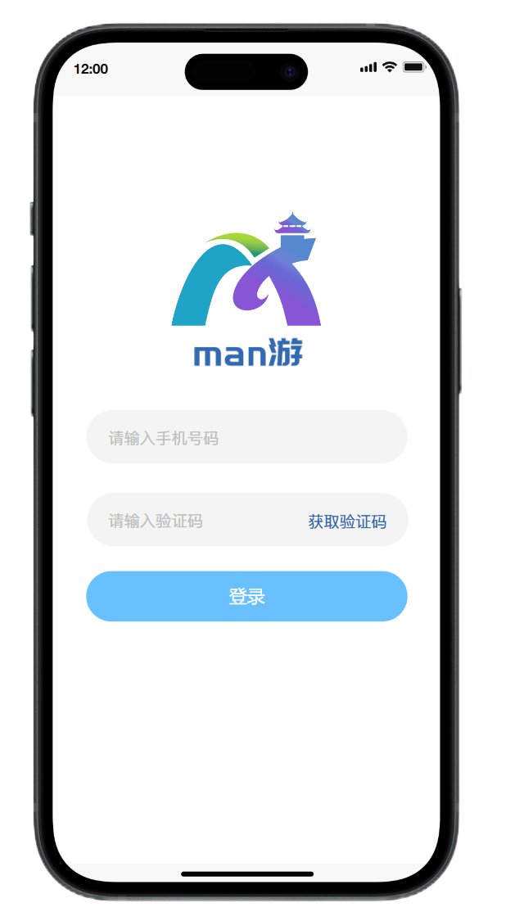
原型展示
封面与登录

Slide 6
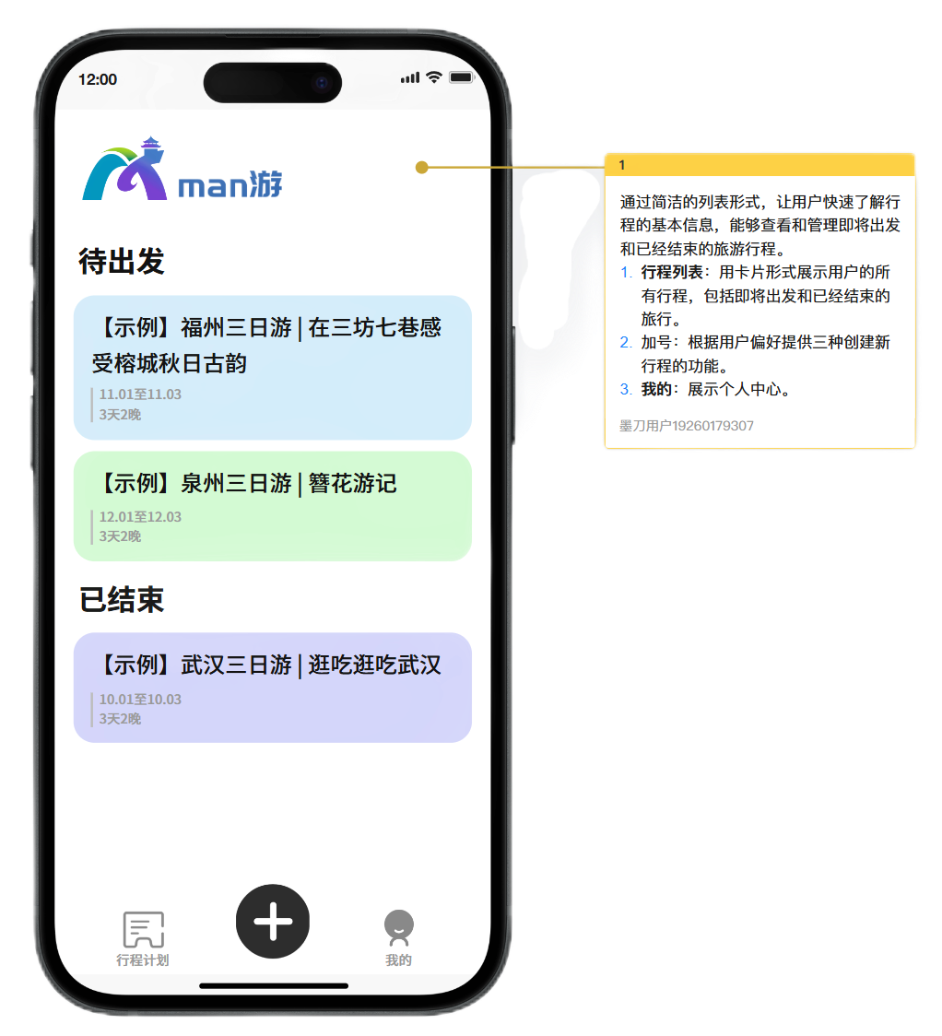
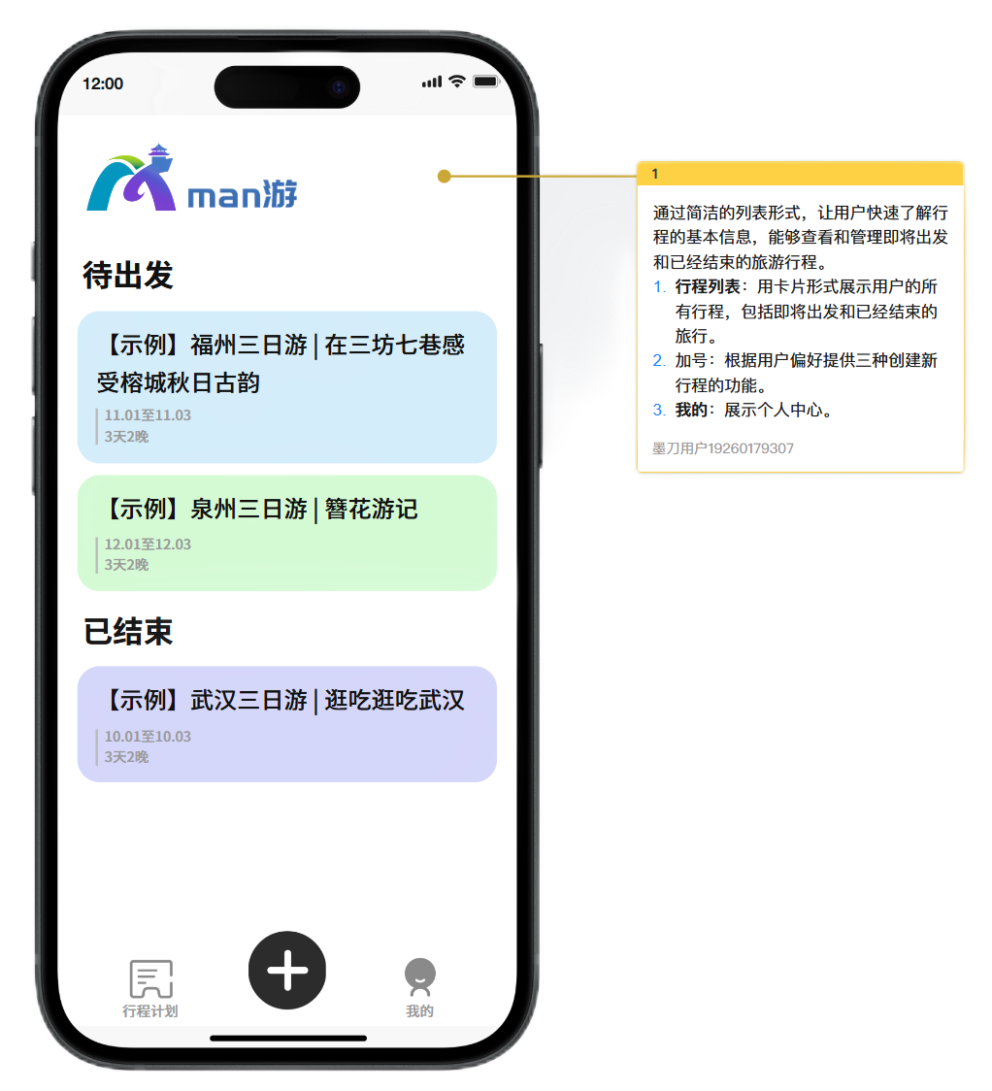
原型展示
主页-待出行

Slide 7
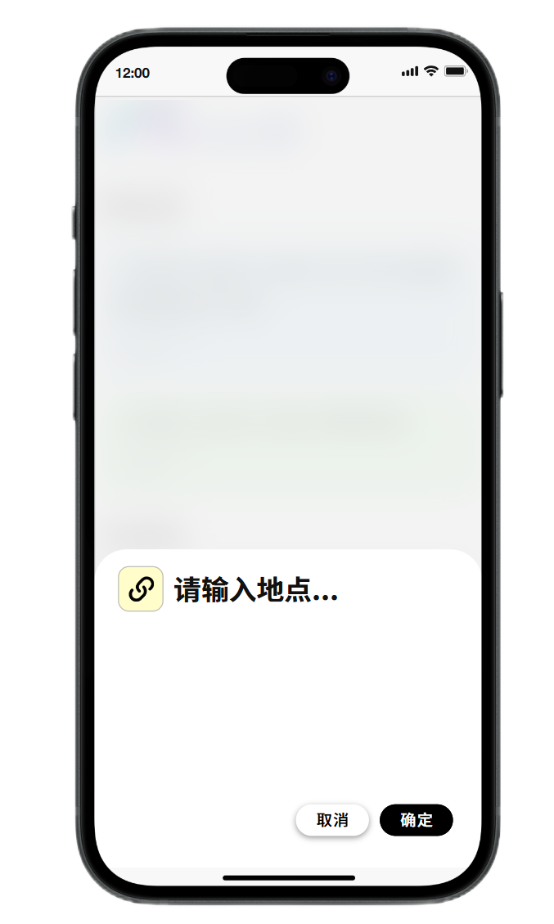
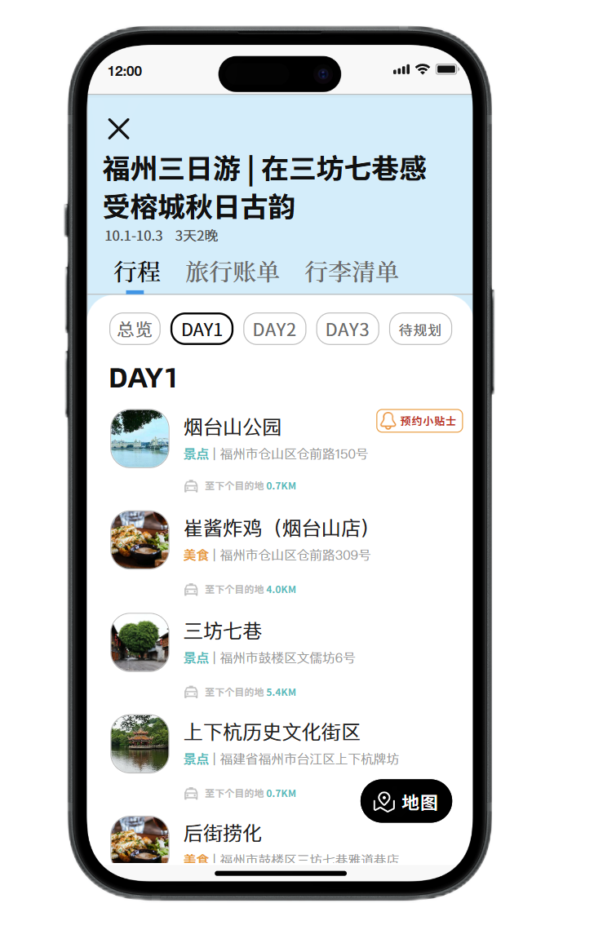
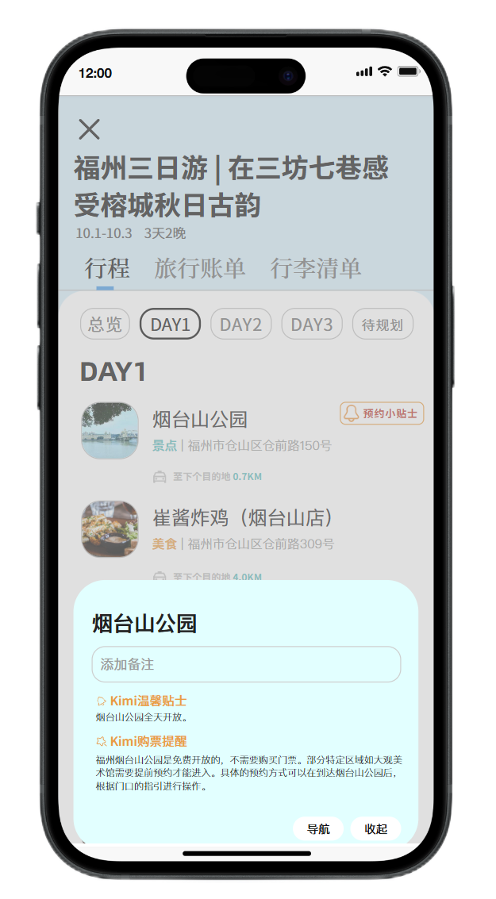
原型展示
主页-行程总览-每日行程
添加地点
地点详情
门票预约

Slide 8
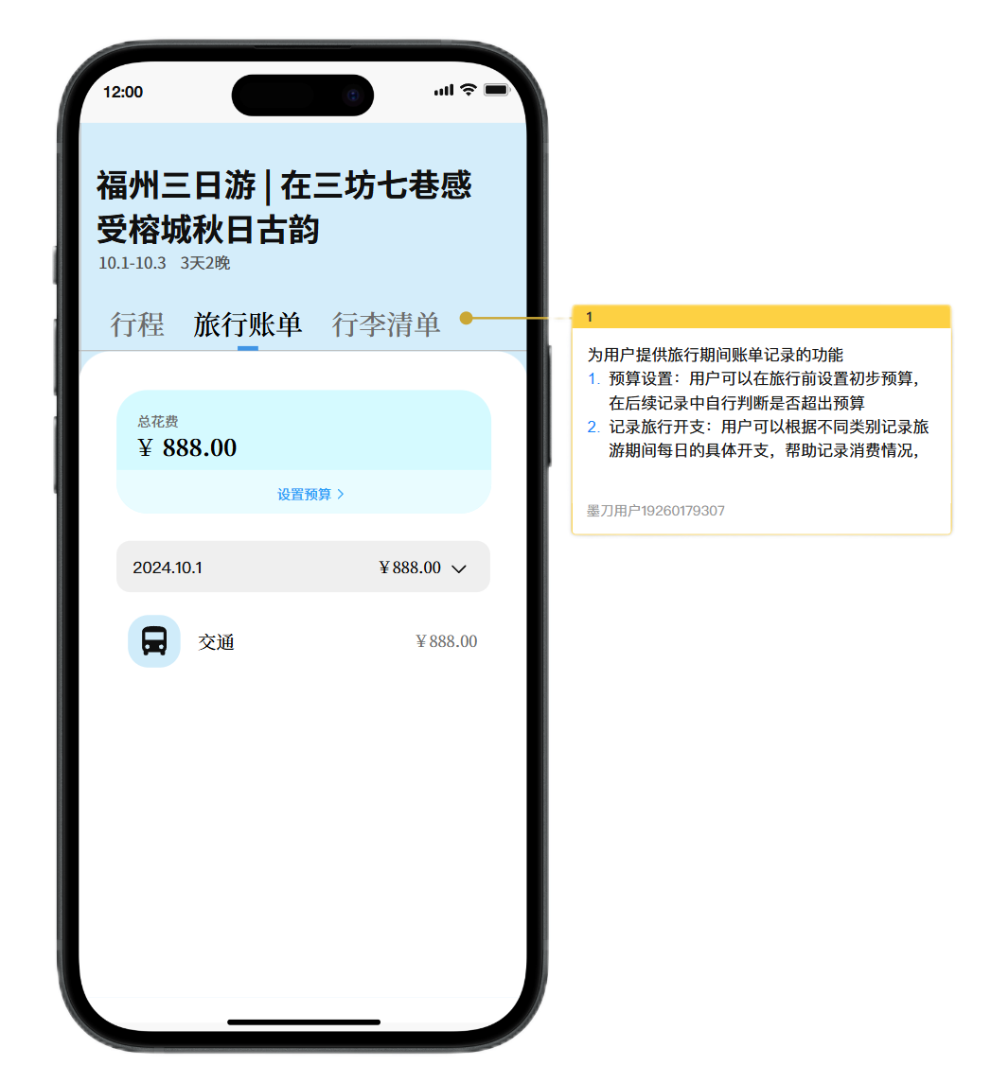
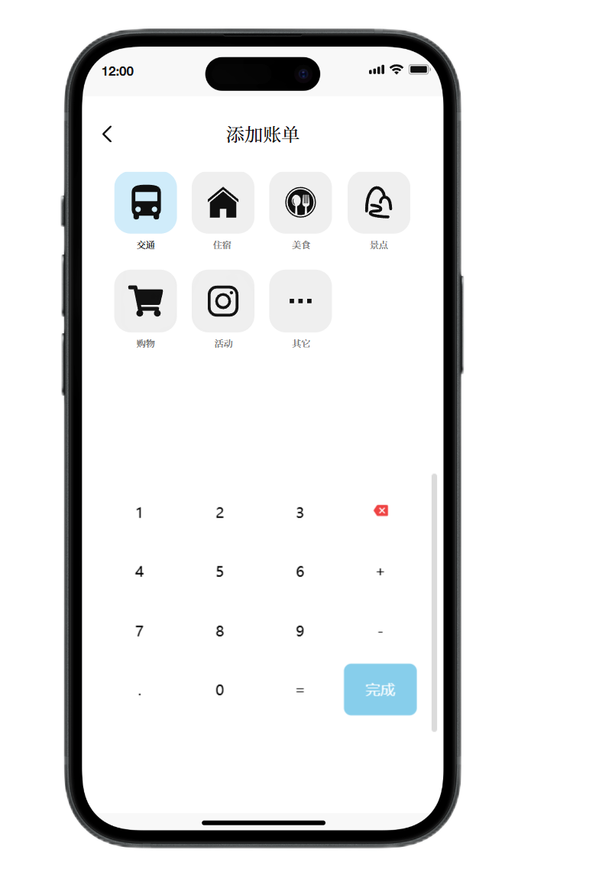
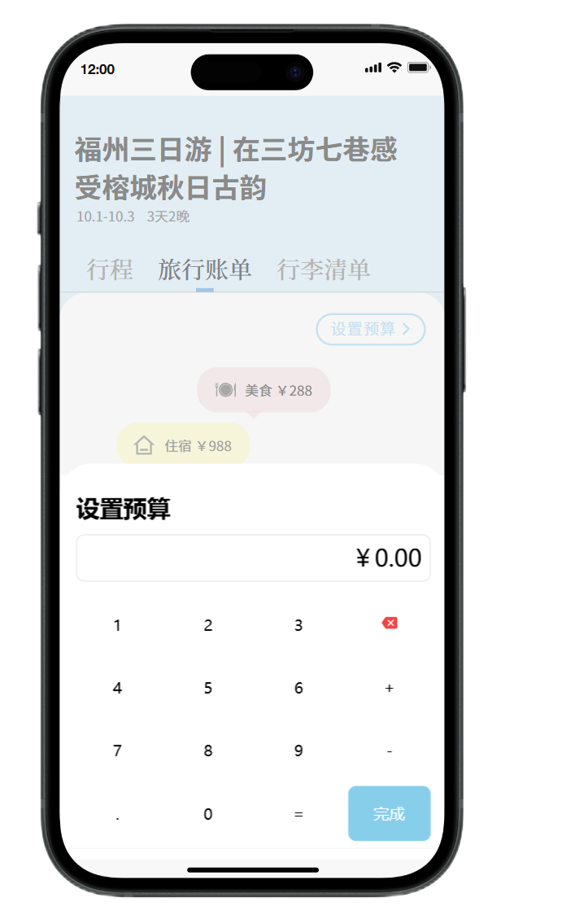
原型展示
主页-行程总览-账单总览
账单页
添加账单
设置预算

Slide 9
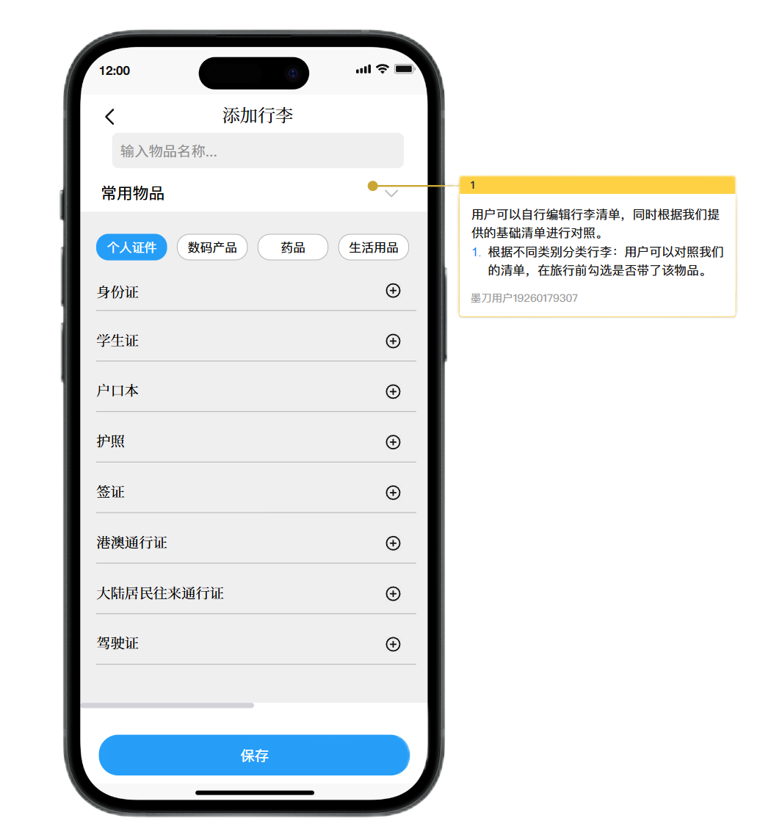
原型展示
主页-行李清单-添加行李

Slide 10
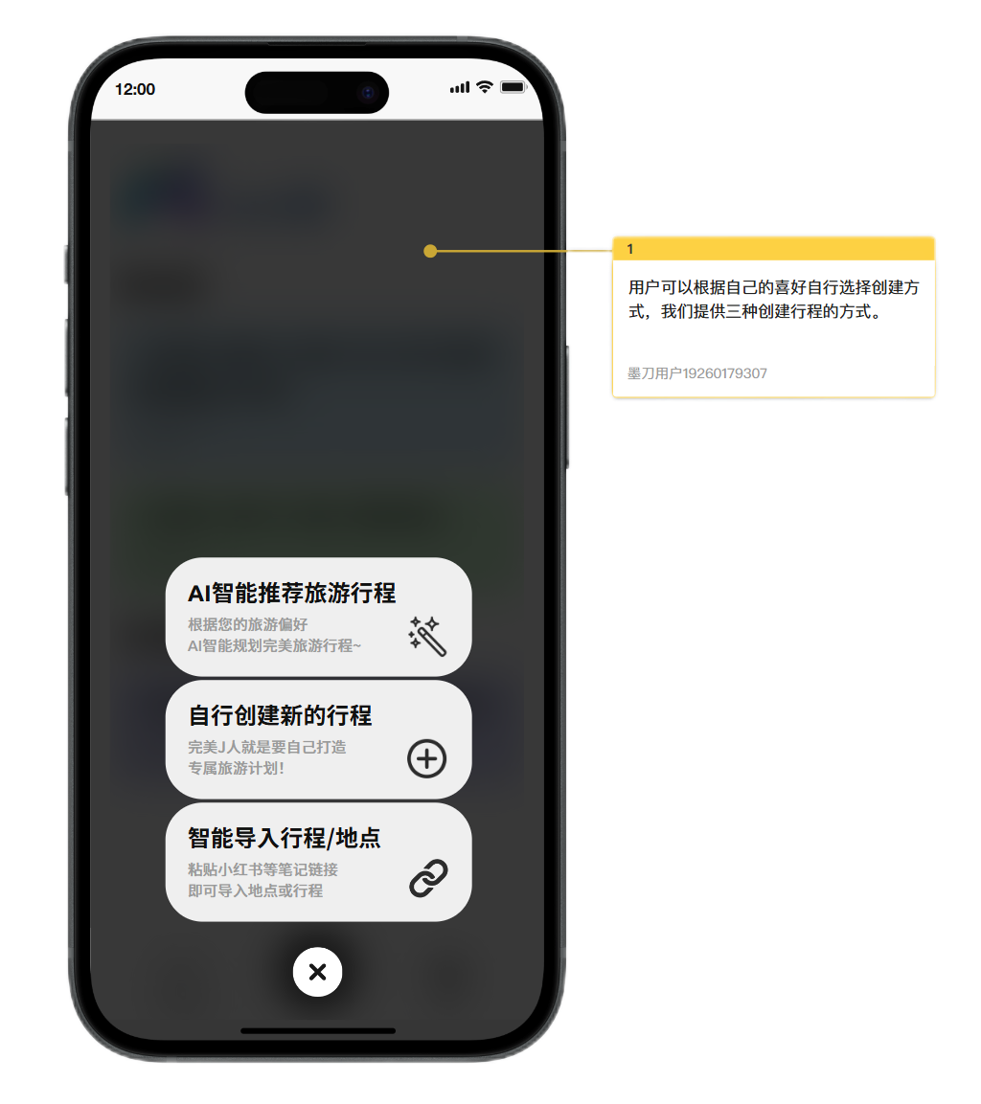
原型展示
创建行程-三个选项

Slide 11
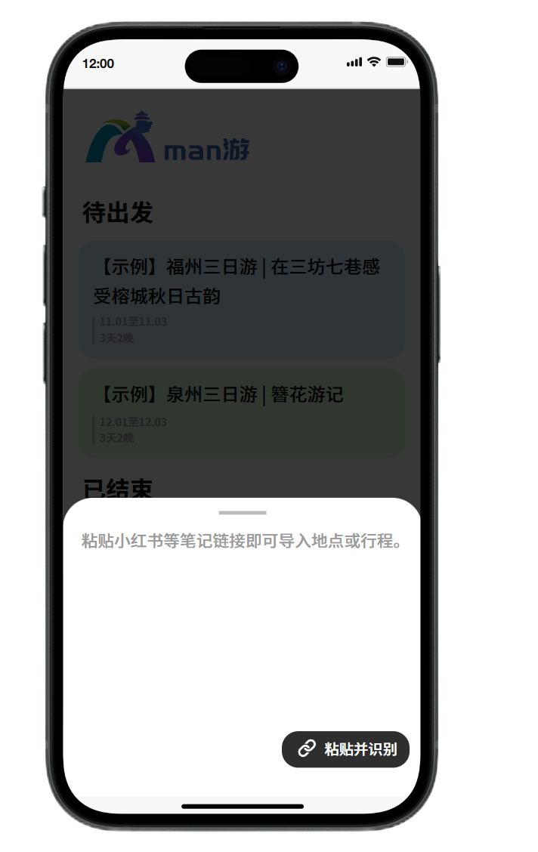
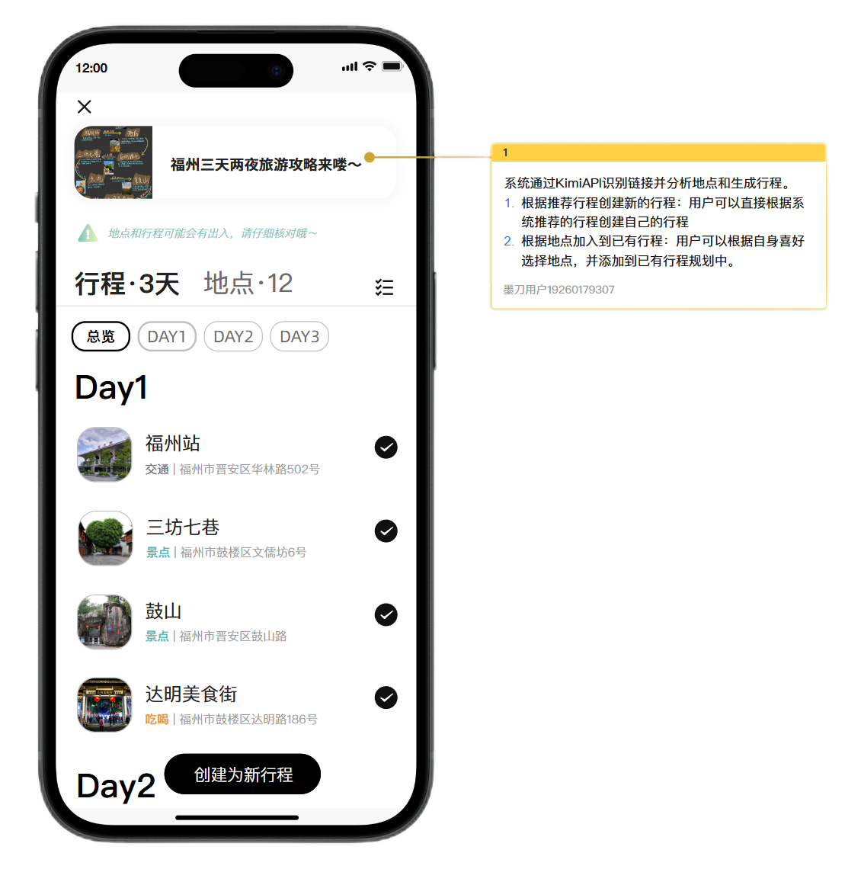
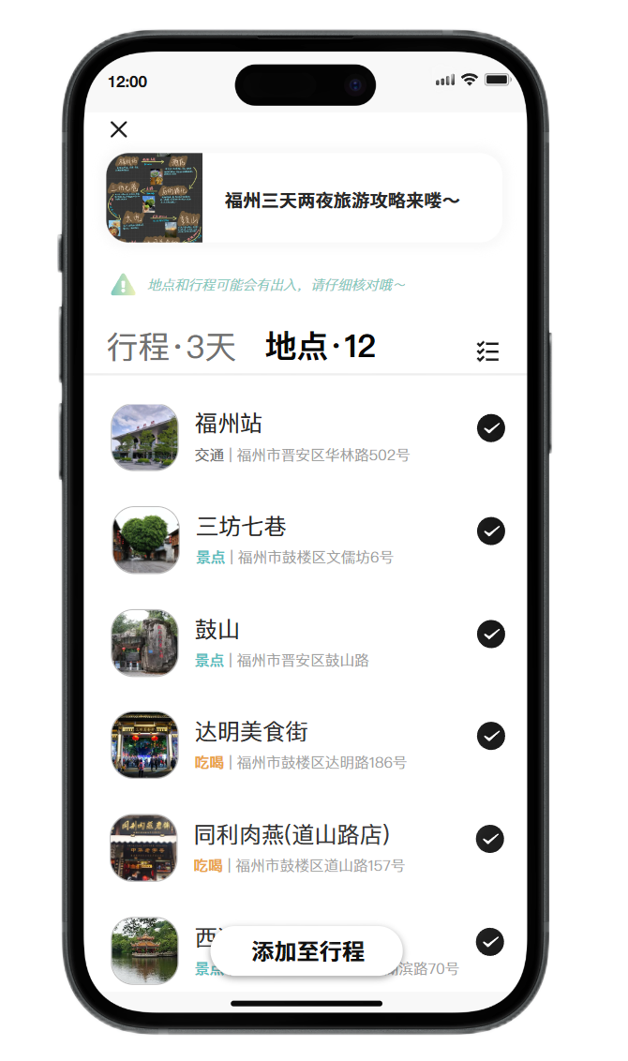
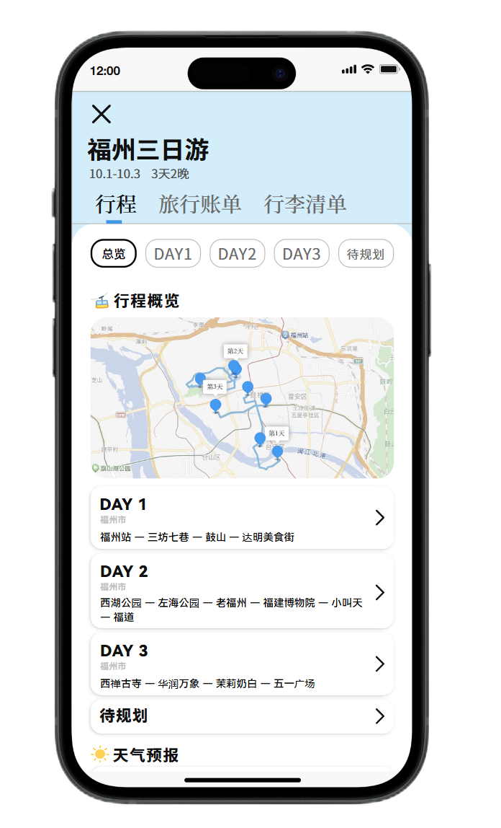
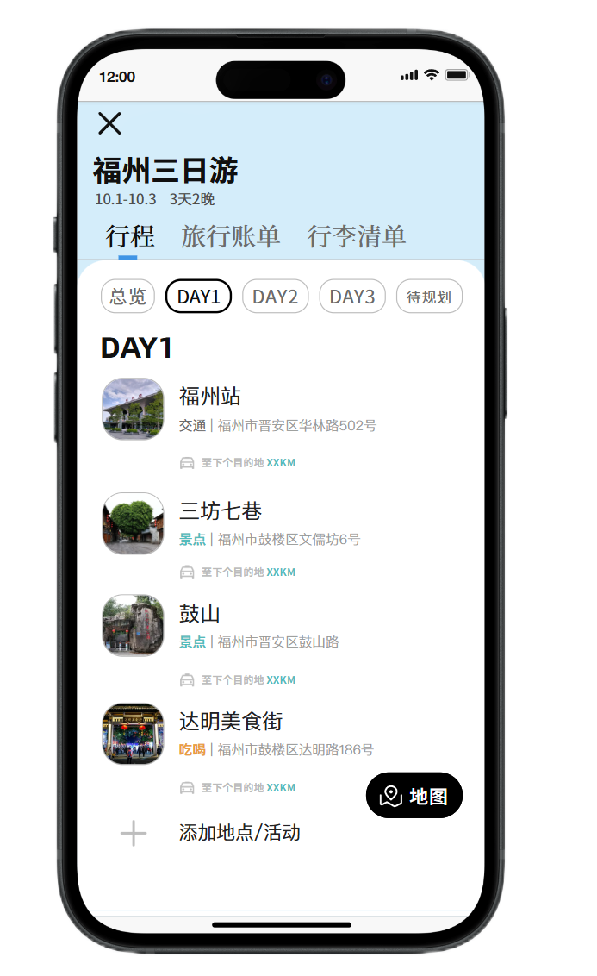
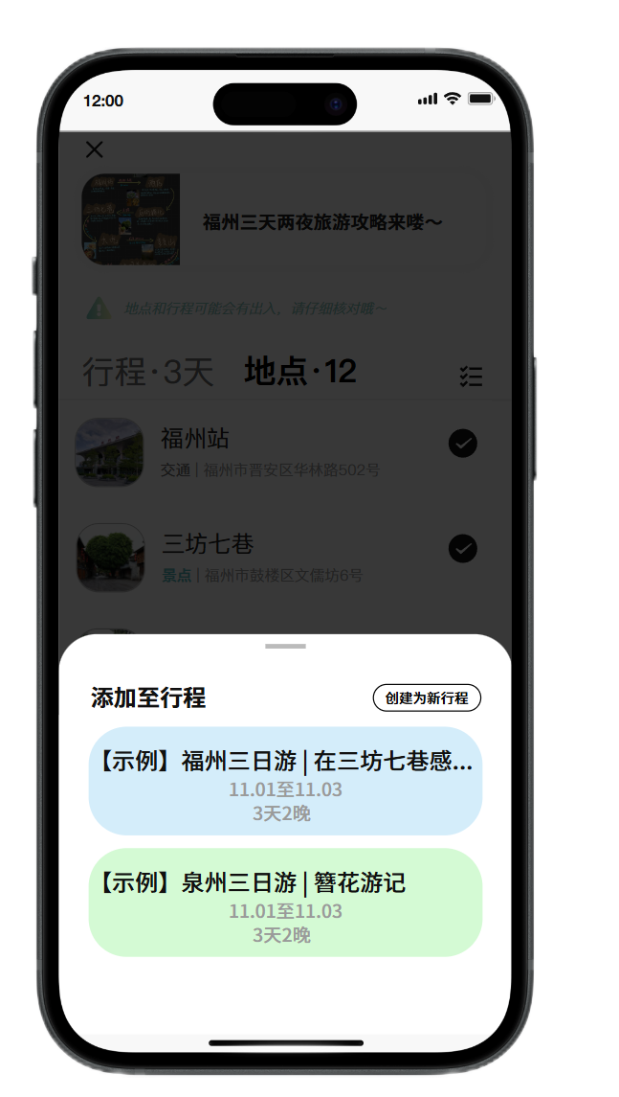
原型展示
创建行程-链接
链接
链接复用-行程/地点
创建新行程
添加至行程
DAY1

Slide 12
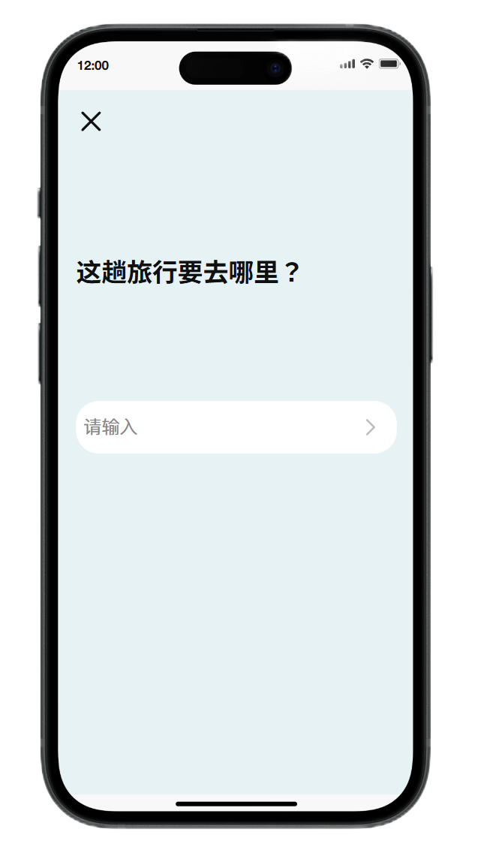
原型展示
创建行程-自行创建
添加地点
地点详情
门票预约

Slide 13
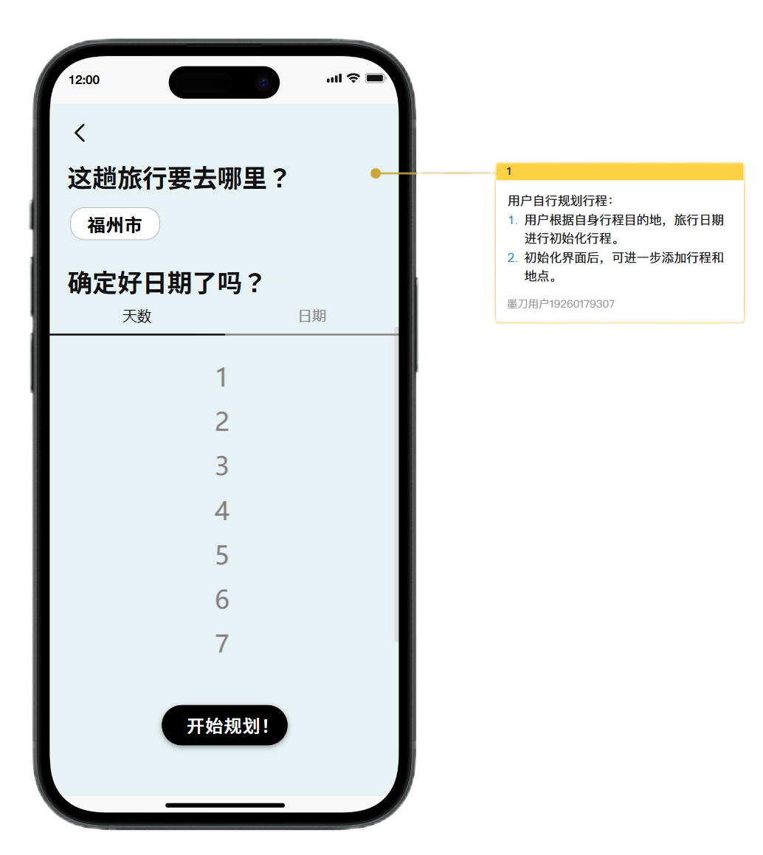
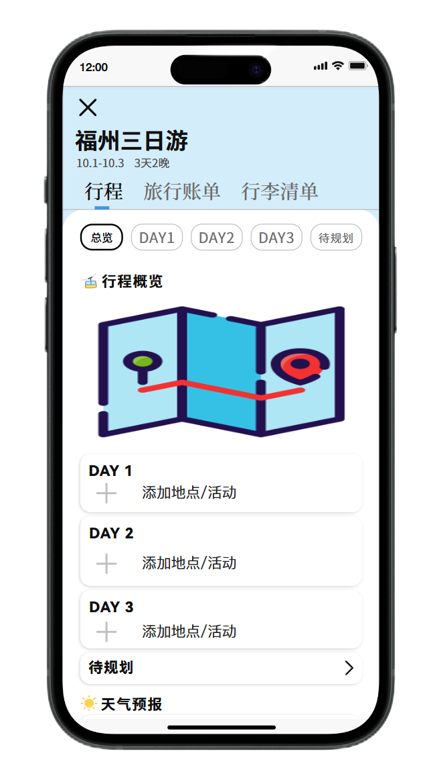
原型展示
创建行程-自行创建
自行创建
日期
创建的页面

Slide 14
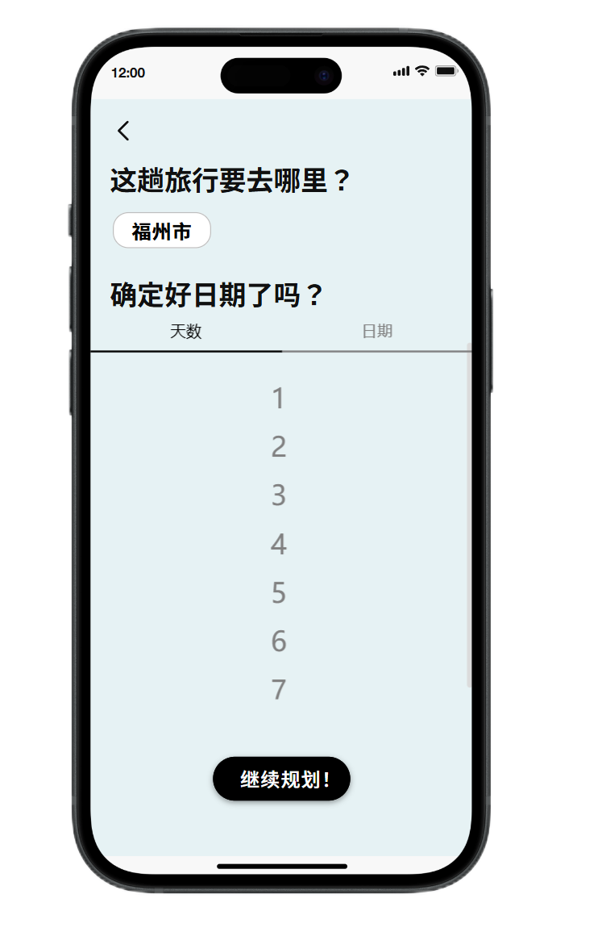
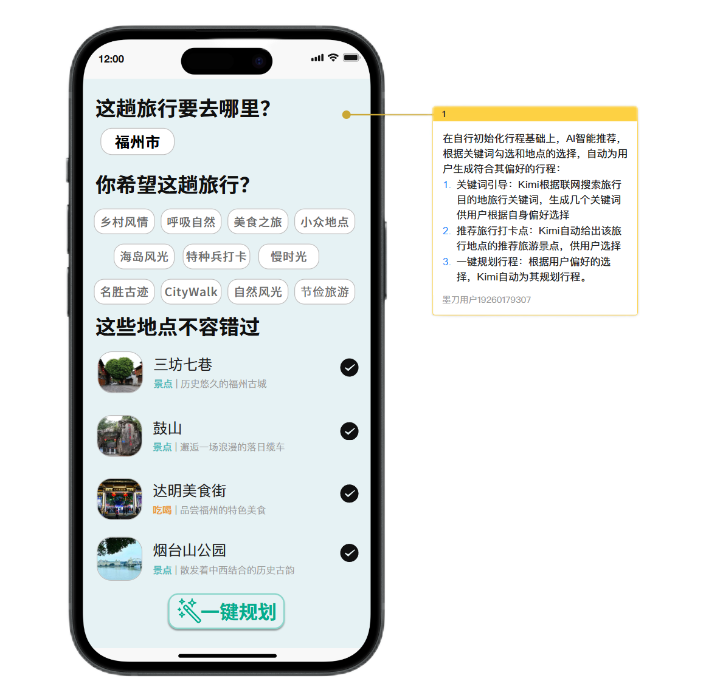
原型展示
创建行程-AI推荐
AI日期
AI智能推荐

Slide 15
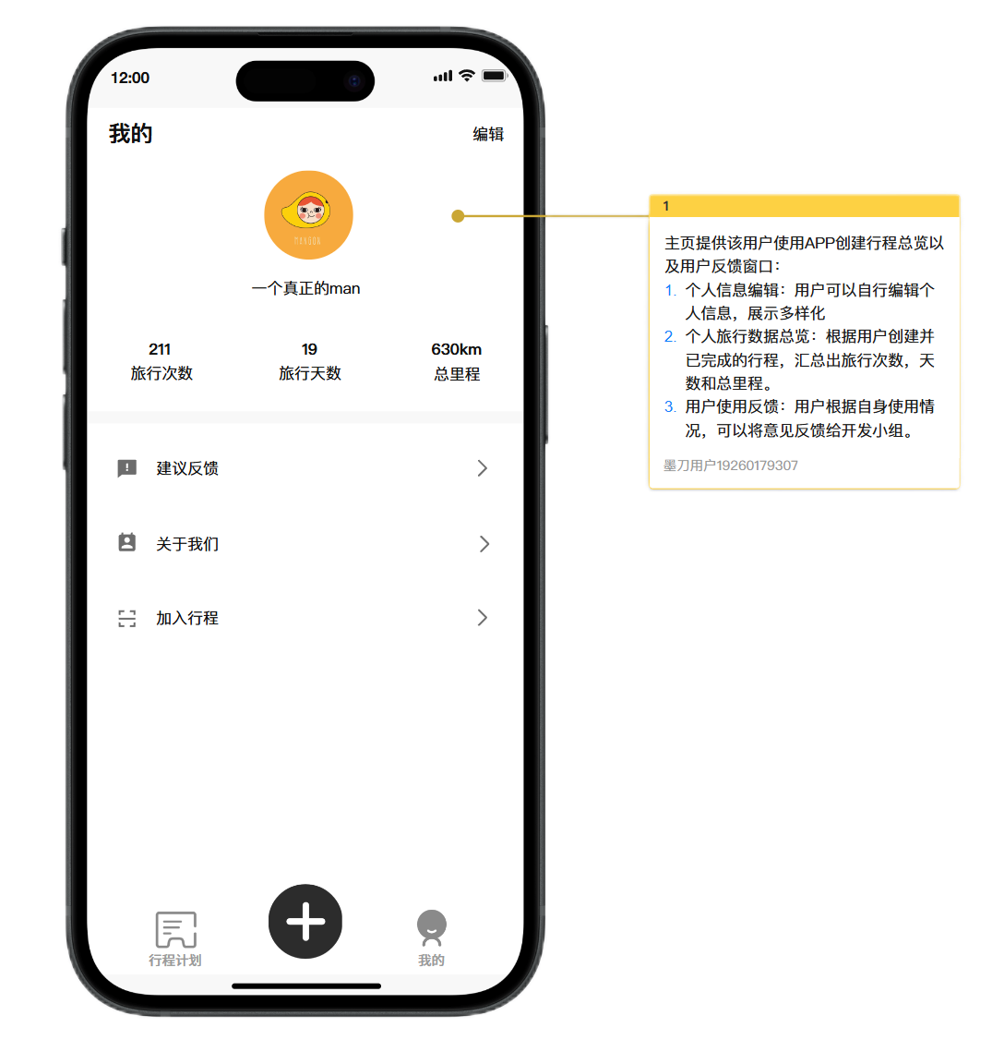
原型展示
个人主页

Slide 16
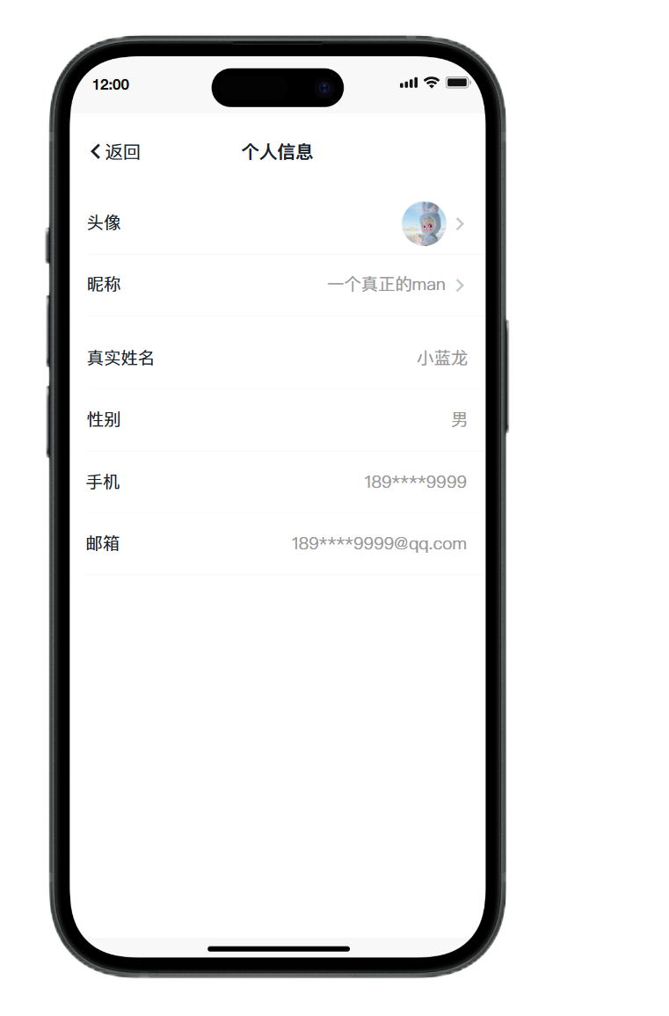
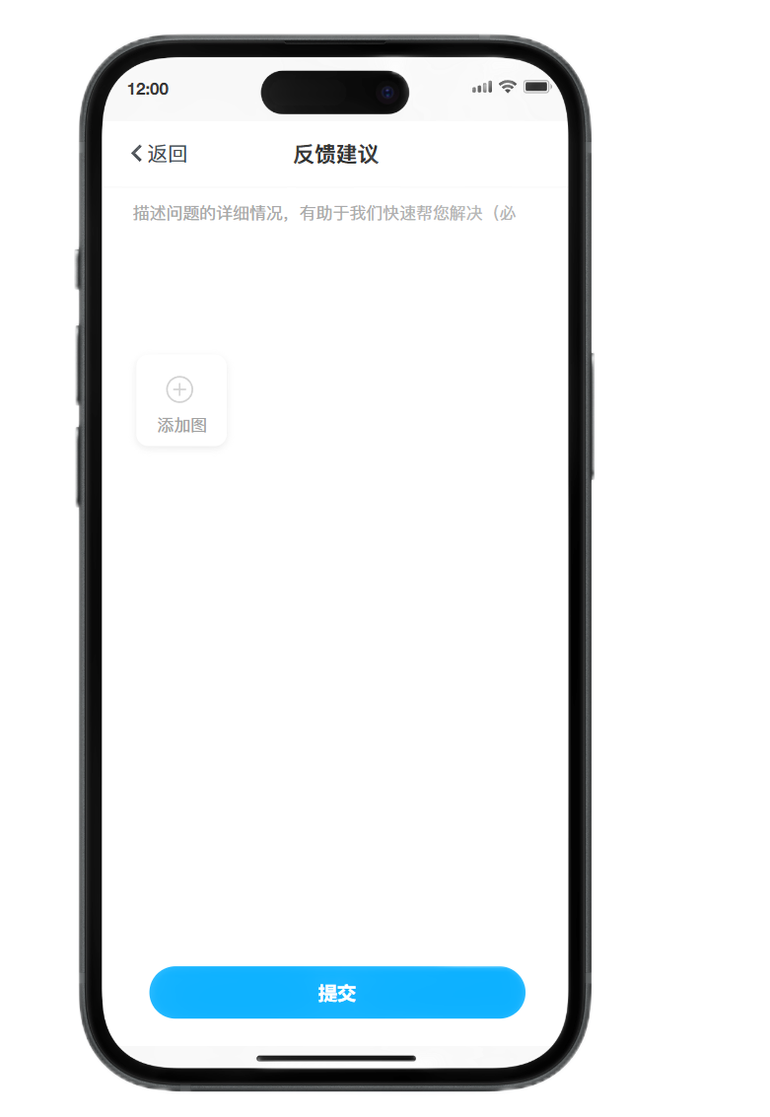
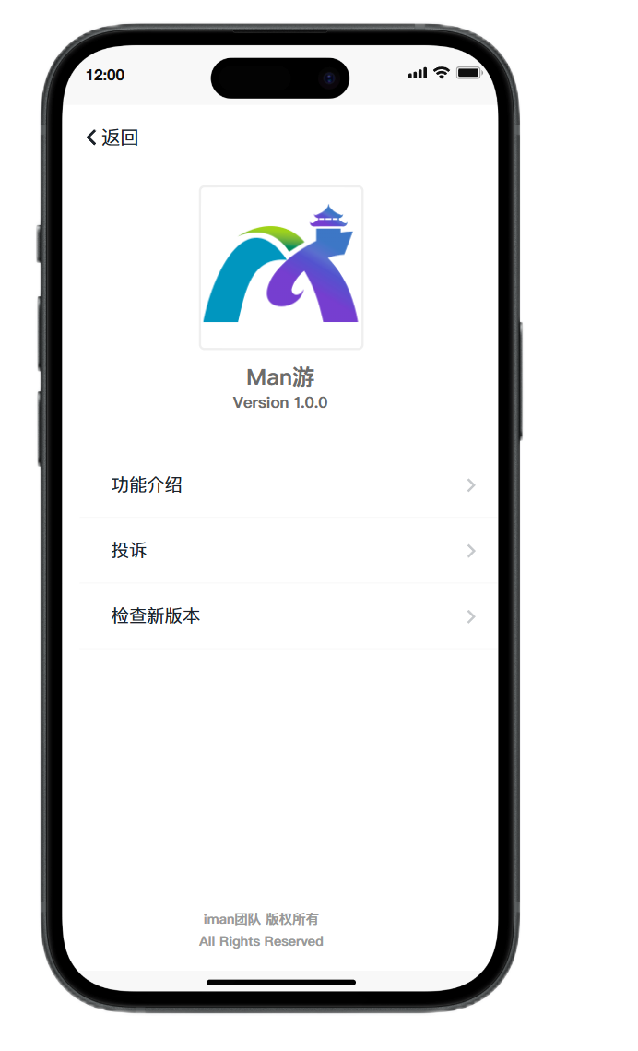
原型展示
个人主页-功能
编辑
建议反馈
关于我们

Slide 17
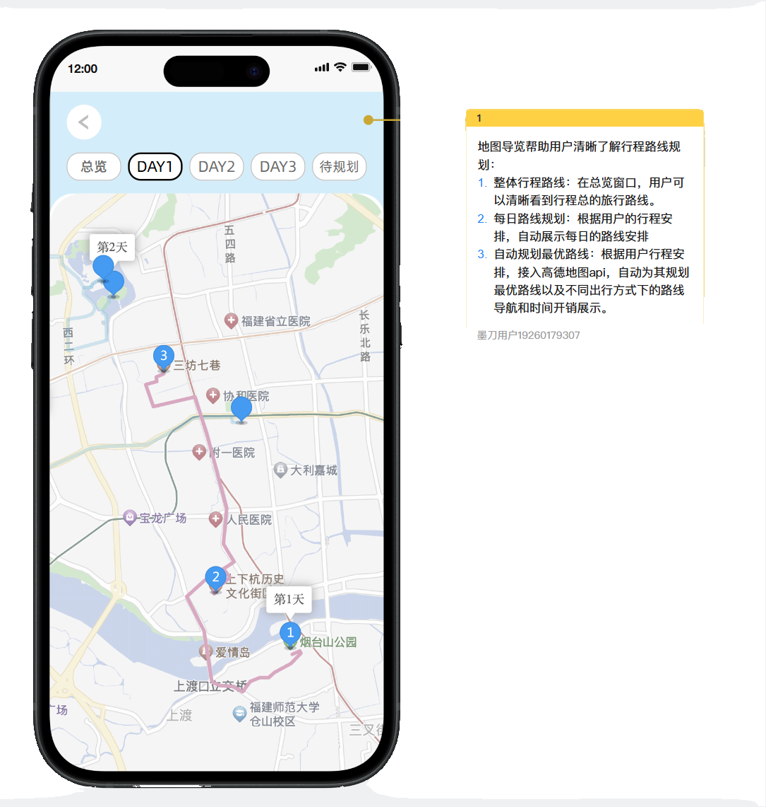
原型展示
路线编辑

